Slide 1




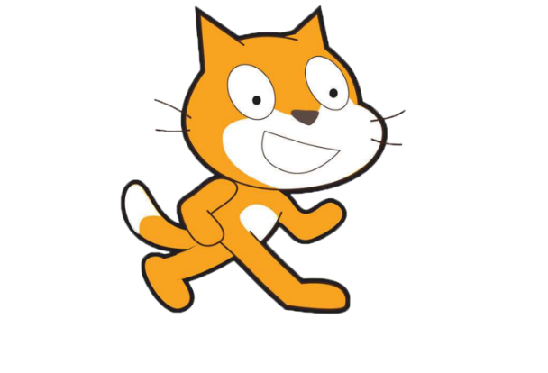
飞机大战（四）
第二阶段·创作(二) 第十五课

Slide 2
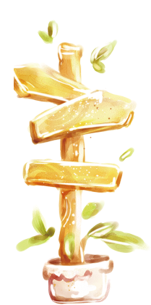
Contents 目录
1
实现目标
2
编写脚本
3
运行效果

Slide 3

PART 1
实现目标

Slide 4
实现目标
子弹包
子弹威力
在不同阶段出现子弹包。
不同阶段的子弹包，子弹的威力也不同。
。
游戏通关
我的得分满100分，通关。

Slide 5
PART 2
编写脚本

Slide 6
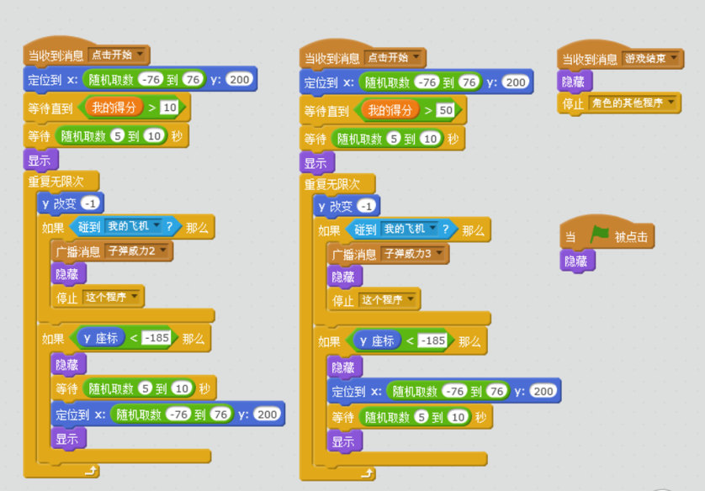
编写脚本
- 子弹包 程序脚本 -

Slide 7
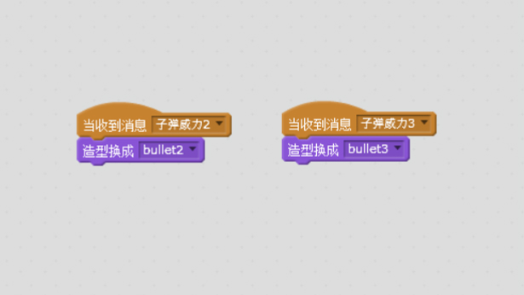
编写脚本
子弹切换造型 -

Slide 8
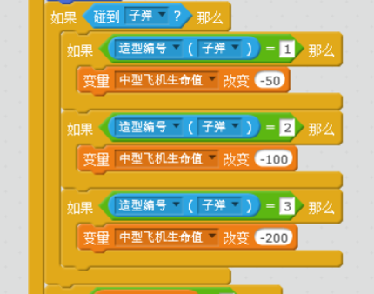
编写脚本
- 中型飞机 程序脚本 -

Slide 9
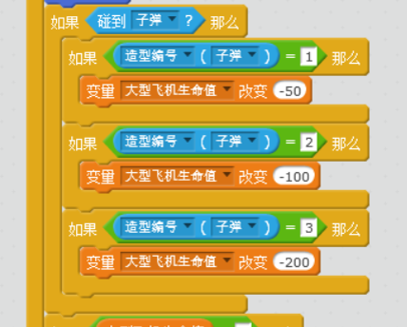
编写脚本
- 大型飞机 脚本程序 -

Slide 10
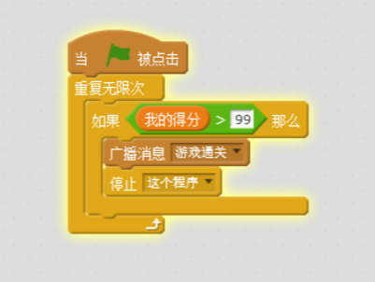
编写脚本
- 舞台 脚本程序 -

Slide 11
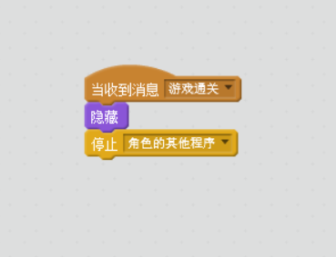
编写脚本
- 舞台 脚本程序 -

Slide 12
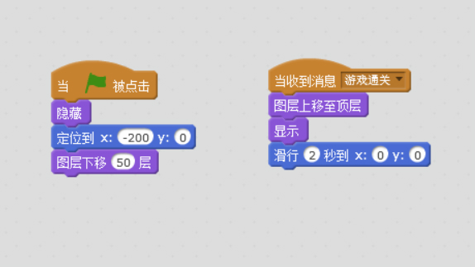
编写脚本
- 游戏通关 脚本程序 -

Slide 13
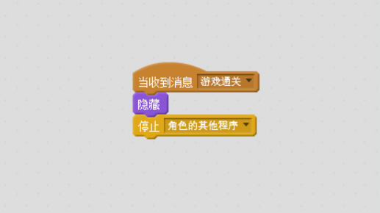
编写脚本
- 通关 脚本程序 -
所有角色都要编写通关程序脚本（角色背景3、角色游戏结束和通关不用添加该脚本程序）

Slide 14
PART 3
运行效果

Slide 15
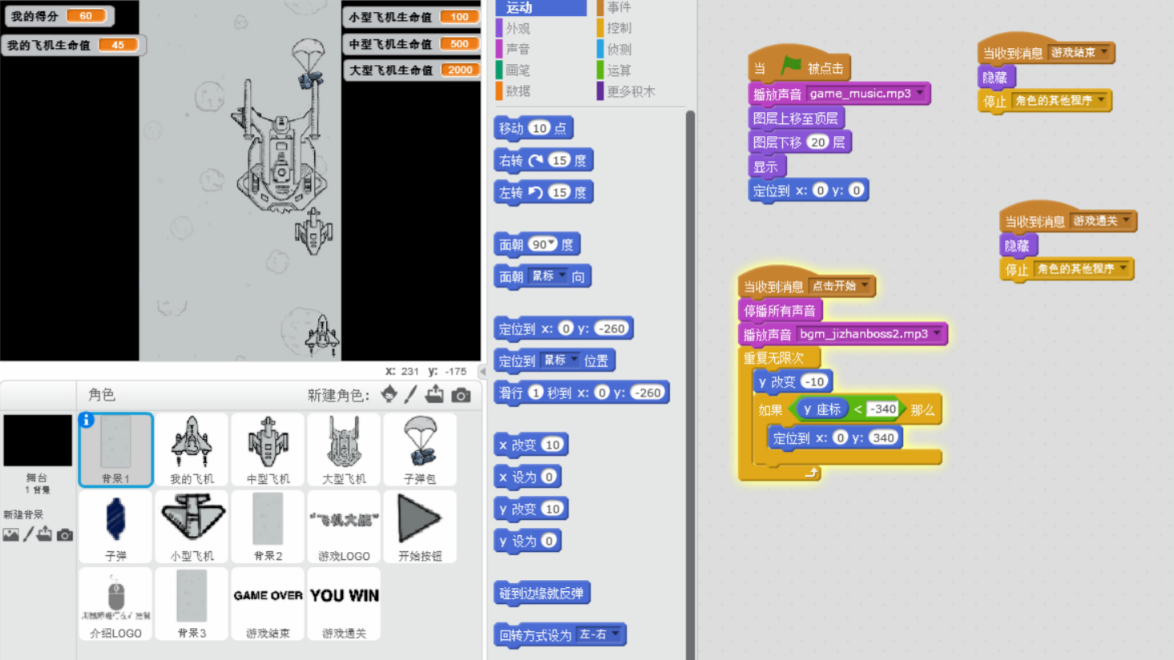
运行效果
- 运行效果 -

Slide 16
下课啦~

